Slide 1

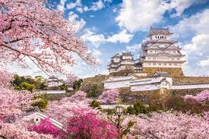
The Surprising Wealth and Success of Japan

Slide 2
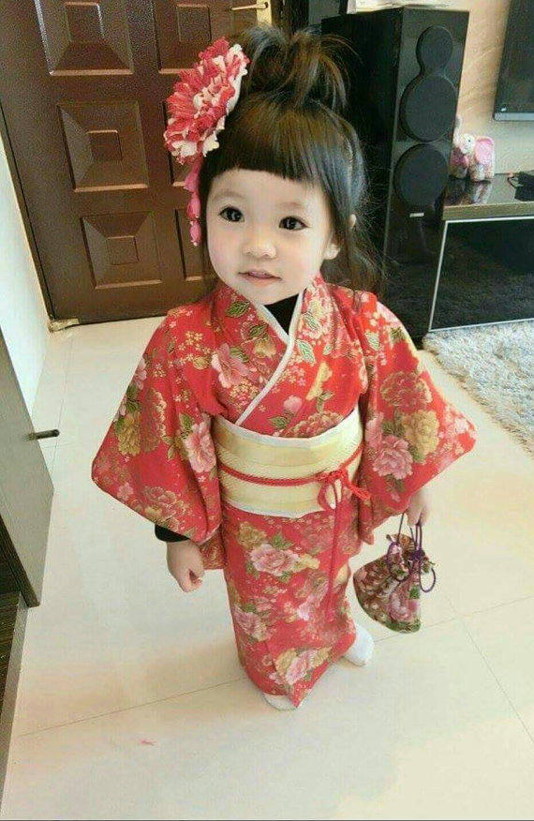
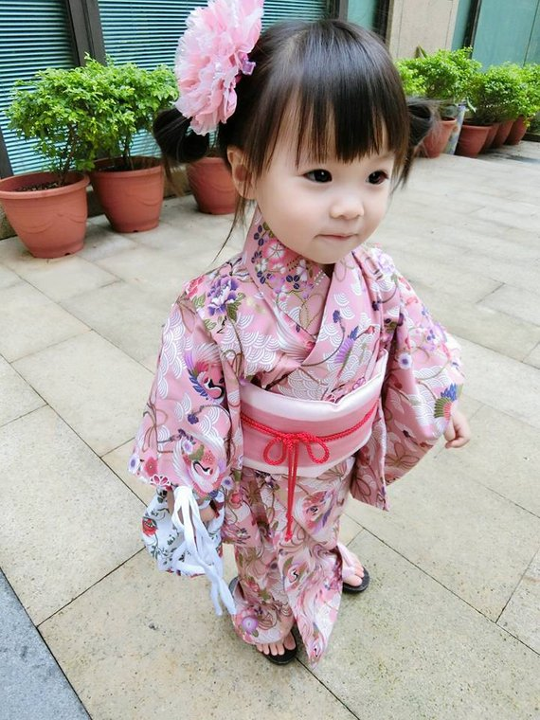
ثراء اليابان ونجاحها يثيران الدهشة

Slide 3
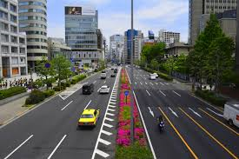
The Japan of today is amazingly prosperous. The first thing you notice is that it is spic and span clean:

Slide 4


Slide 5
تعد اليابان اليوم بلدا مزدهرا بشكل مذهل. أول شيء يلفت انتباهك هو أن البلد في غاية الترتيب والنظافة:

Slide 6
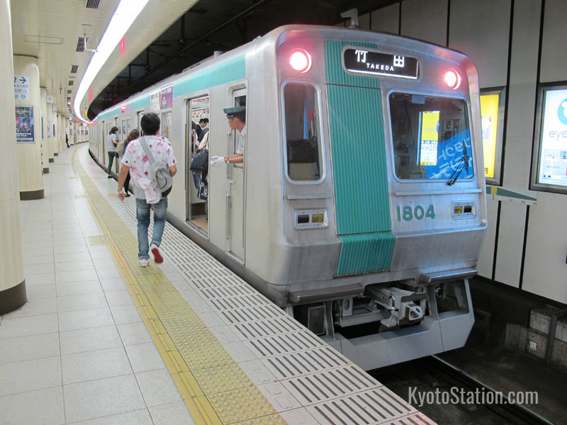
not a cigarette butt on a station platform, or on metro car floors;

Slide 7
والدليل على ذلك انك لا تجد اعقاب السجائر على ارصفة المحطات ، أو على أرضيات عربات المترو،

Slide 8

all new autos including many Mercedes and BMWs;

Slide 9
وستجد جميع انواع السيارات الجديدة بما في ذلك العديد من سيارت مرسيدس وسيارات بي ام دبليو

Slide 10
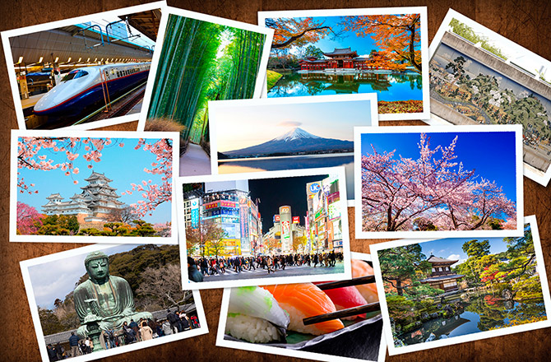
endless flows of prosperous Japanese students and other tourists;

Slide 11
سيلفت انتباهك الاعداد الغفيرة من الطلاب اليابانيين ميسوري الحال وسياح اخرون اثرياء

Slide 12
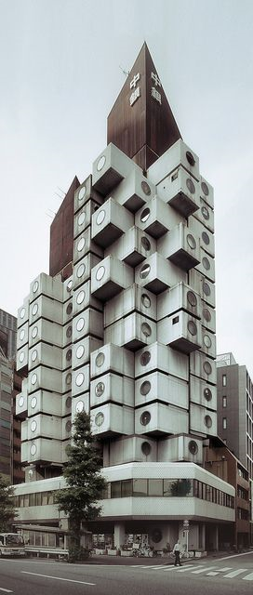
ultra modern buildings everywhere; restaurants full of diners.

Slide 13
وسترى المباني العصرية جدا في كل مكان، والمطاعم مليئة بالرواد

Slide 14
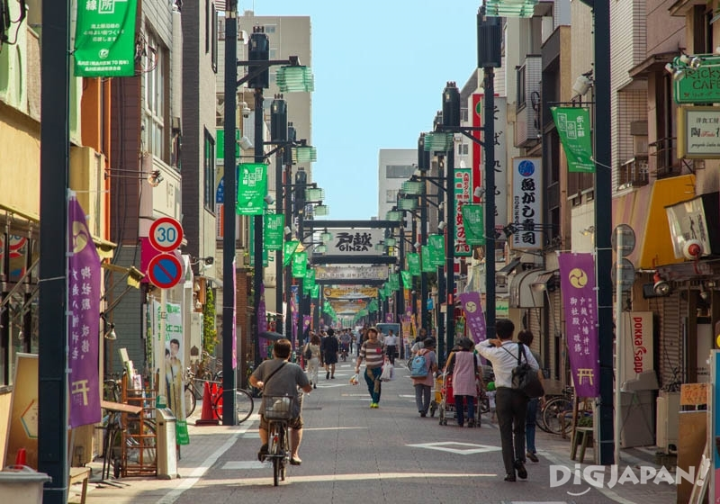
In back streets of Tokyo and Kyoto, there is not a sign of poverty, dirt, or disease.

Slide 15
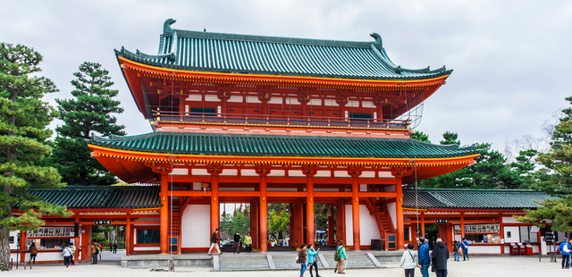
Kyoto, once the capital of Japan, is a city on the island of Honshu. It's famous for its numerous classical Buddhist temples, as well as gardens, imperial palaces

Slide 16
ولن تجد في شوارع طوكيو وكيوتو الفرعية اشارة الى وجود فقر أو قذارة أو مرض.

Slide 17
Japan has a per capita income comparable with the United States, but its 20-year growth rate has been anemic.

Slide 18
يذكر ان معدل دخل الفرد الواحد في اليابان يماثل معدل دخل الفرد الواحد في الولايات المتحدة ، ولكن معدل نموها على مدار عشرين عاما كان هزيلا / ضعيفا

Slide 19
Its birth rate is well below the average for developed nations, but its savings rate remains among the highest in the world.

Slide 20
وينخفض معدل الولادات فيها انخفاضا كبيرا عن متوسط معدل الولادات في الدول المتقدمة ، ولكن معدل الادخار فيها لا يزال من بين أعلى المعدلات في العالم

Slide 21
Consumption as a percentage of GDP is well below the United States. Its stock market remains stagnant and well below its historical highs. Its interest rate levels are as low as a negative rate in some cases.

Slide 22
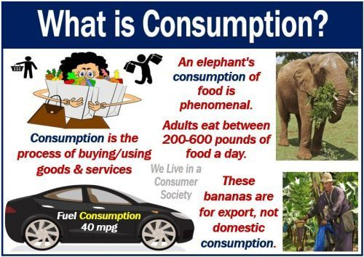

Slide 23
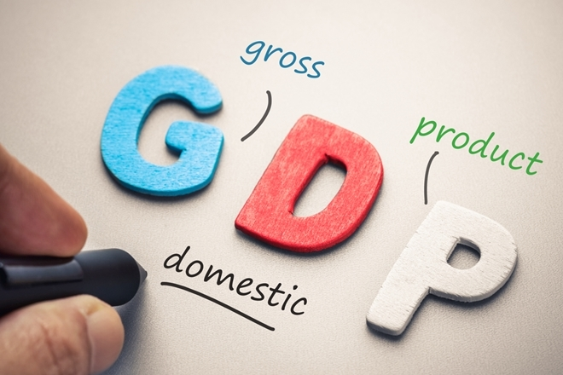

Slide 24
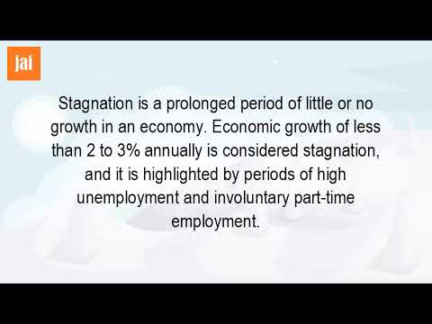

Slide 25
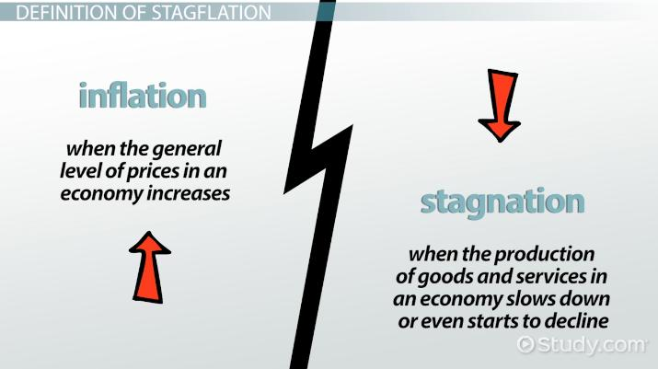

Slide 26
وتشهد اليابان انخفاضا كبيرا في الاستهلاك كنسبة مئوية من الناتج المحلي الإجمالي عن معدل الاستهلاك في الولايات المتحدة. ولا تزال سوق الأسهم فيها تعاني ركودا وسجلت أدنى مستوياتها التاريخية. وتنخفض مستويات أسعار الفائدة لتسجل معدلا سلبيا في بعض الحالات.

Slide 27
Until a few decades back, Japan was largely dependent on technology -- not capital -- borrowed from the West. A good part of the investment required for economic development came from the agricultural sector. And soon, foreign trade became the engine of Japan's economic growth.

Slide 28
وكانت اليابان ، ولغاية عقود قليلة مضت ، تعتمد اعتمادا كبيراعلى التكنولوجيا – وليس على رأس المال – وكانت تحصل عليها من الغرب.ويذكر ان جزءا كبيرا من الاستثمار المطلوب للتنمية الاقتصادية كان مصدره من القطاع الزراعي. وسرعان ما أصبحت التجارة الخارجية المحرك الذي دفع عجلة النمو الاقتصادي الياباني.

Slide 29
The Japanese have a practical outlook and believe in showing results in their work, even if this meant trial and error methods.

Slide 30


Slide 31
ويتميز اليابانيون بامتلاكهم نظرة / افاقا عملية ويؤمنون بإظهار النتائج في عملهم ، حتى لو كان ذلك يعني استخدامهم طرق التجربة والخطأ

Slide 32
They are law-abiding, have great respect for kinship, are generally sensitive, and are extremely loyal to their nation. These traits have helped them become one of the most prosperous and richest countries.

Slide 33
إنهم يحترمون القانون ، ويكنون احتراما كبيرا للقرابة ، وهم حساسون على وجه العموم، ومخلصون جدًا لأمتهم. وقد ساعدتهم هذه السمات على أن تصبح بلادهم واحدة من أكثر الدول ازدهارًا وثراءا.

Slide 34
The Japanese have certain unique characteristics. Notwithstanding their dedication to work, they are always willing to learn, especially the developments in science and technology.

Slide 35


Slide 36


Slide 37

the action of dedicating a church or other building. an inscription or form of words dedicating a building, book, etc.

Slide 38
ويمتلك اليابانيون خصائص معينة فريدة من نوعها. فعلى الرغم من تفانيهم في العمل ، فإنهم دائما يرغبون بالتعلم ، ولا سيما الاطلاع على التطورات في العلوم والتكنولوجيا

Slide 39
They place much importance on education, which is directed towards boosting economic growth.

Slide 40
كما انهم يولون التعليم الموجه نحو تعزيز النمو الاقتصادي اهتماما كبيرا.

Slide 41
Related Terms
Abenomics: ابينومكس (السياسات الاقتصادية التي يؤيدها رئيس الوزراء الياباني الحالي شينزو ابي) massive quantitative easing: التيسير الكمي الشامل fertility rate: معدل الخصوبة unaffordable: ارتفاع تكلفة inequality: اللامساواة extolling the benefits: أشاد بإيجابيات

